Slide 1




Perder para ganhar

Slide 2
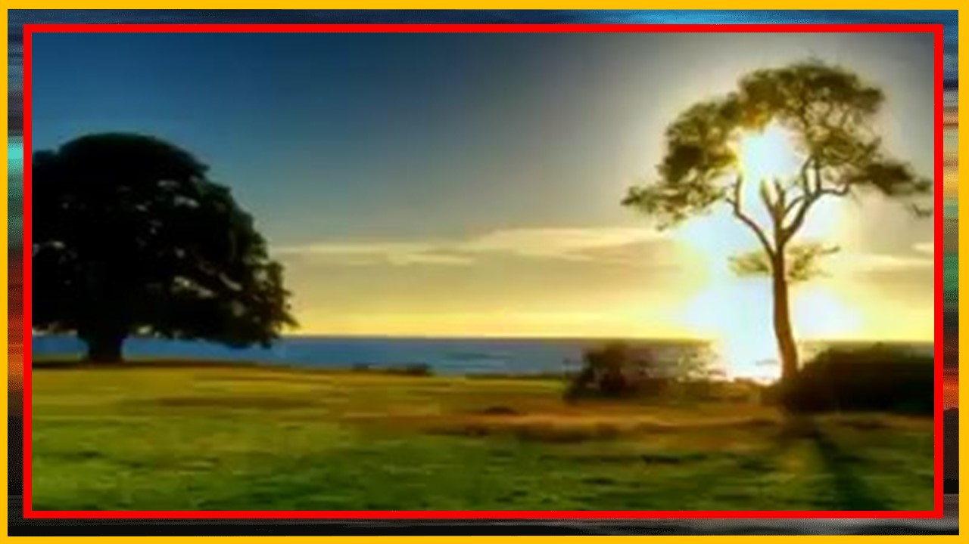
Às vezes é preciso perder para dar VALOR.

Slide 3

É preciso chorar
para aprender a AMAR.

Slide 4

É preciso confiar
para se ENTREGAR,

Slide 5

e ainda assim a grande verdade é que,

Slide 6

é preciso ouvir para nunca GRITAR.

Slide 7
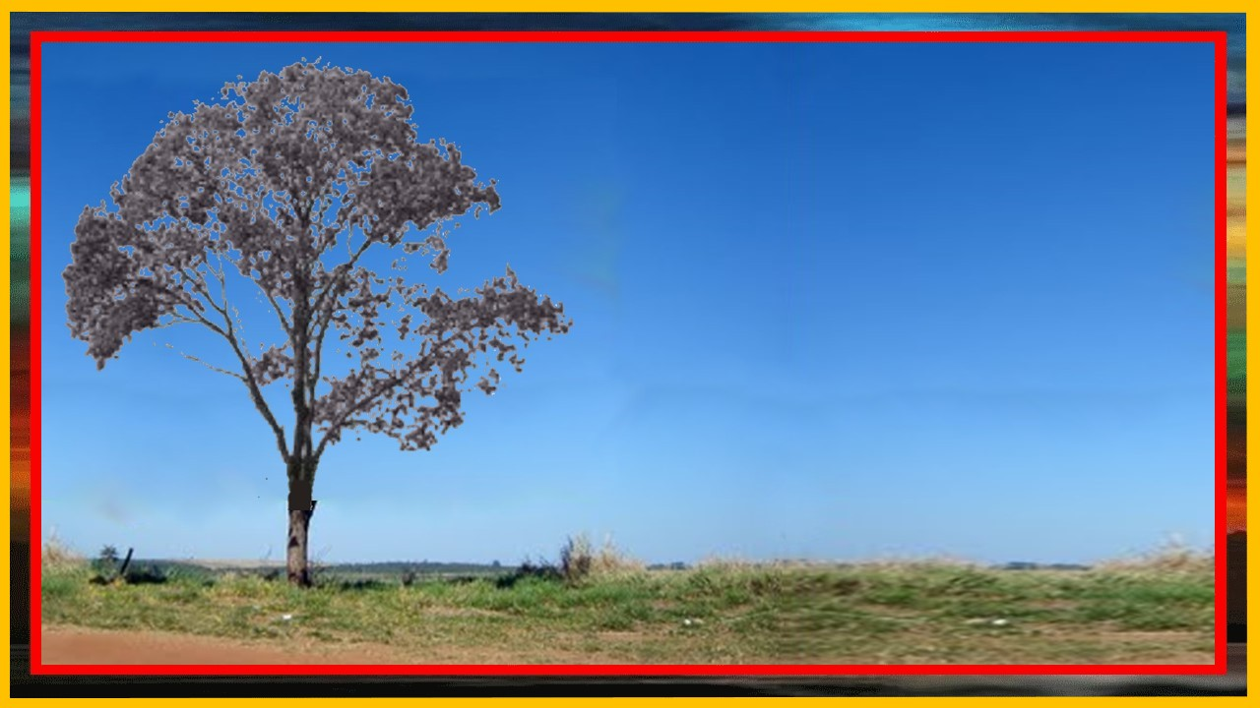
Todos irão sofrer um dia, para saber,
o verdadeiro sentido
da felicidade!

Slide 8

Se sentir saudade: PROCURE.

Slide 9

Se sentir vontade: FAÇA.

Slide 10
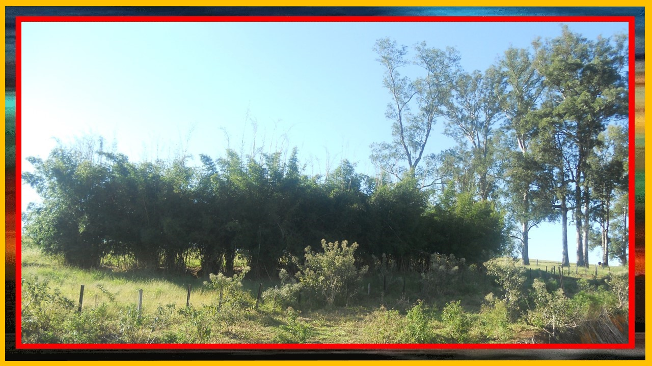
Se tiver obstáculos: LUTE.

Slide 11

Se perder:
NÃO SE ABATA.

Slide 12
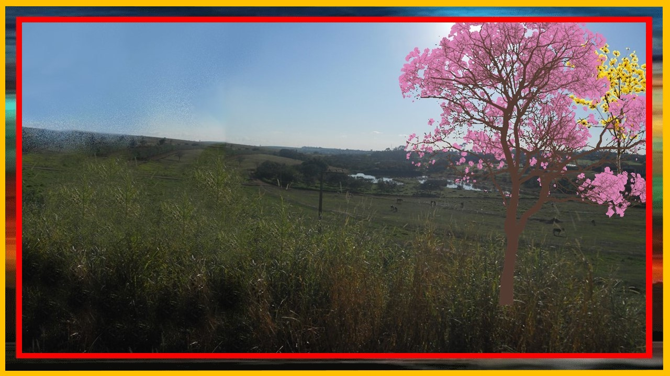
Se gostar: VIVA!

Slide 13
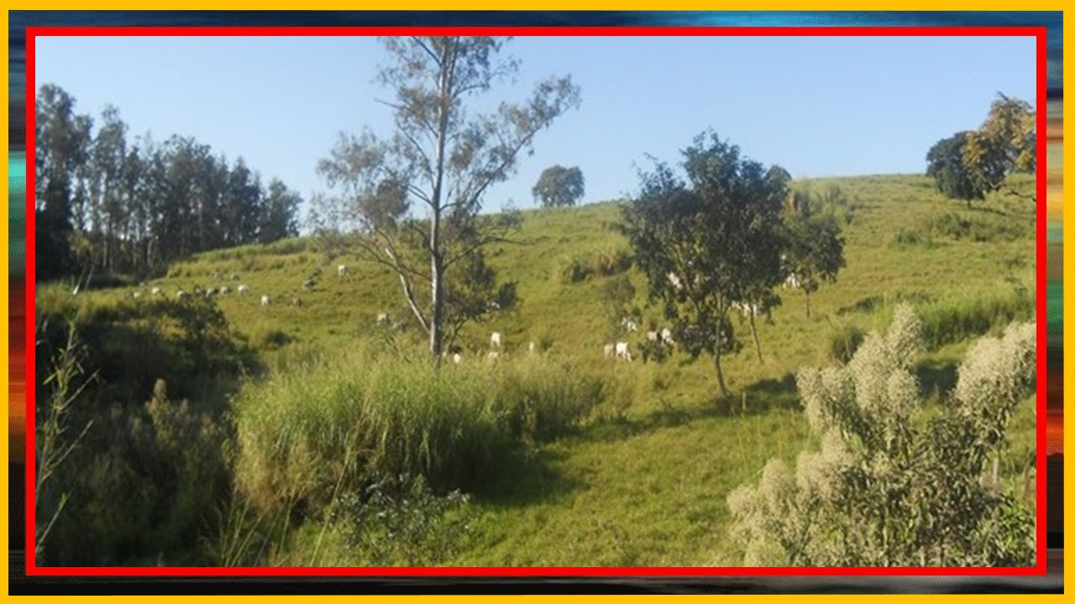
Muitas vezes deixamos de lutar pelo que realmente queremos,

Slide 14

pelo simples fato de não querer ouvir um NÃO…

Slide 15
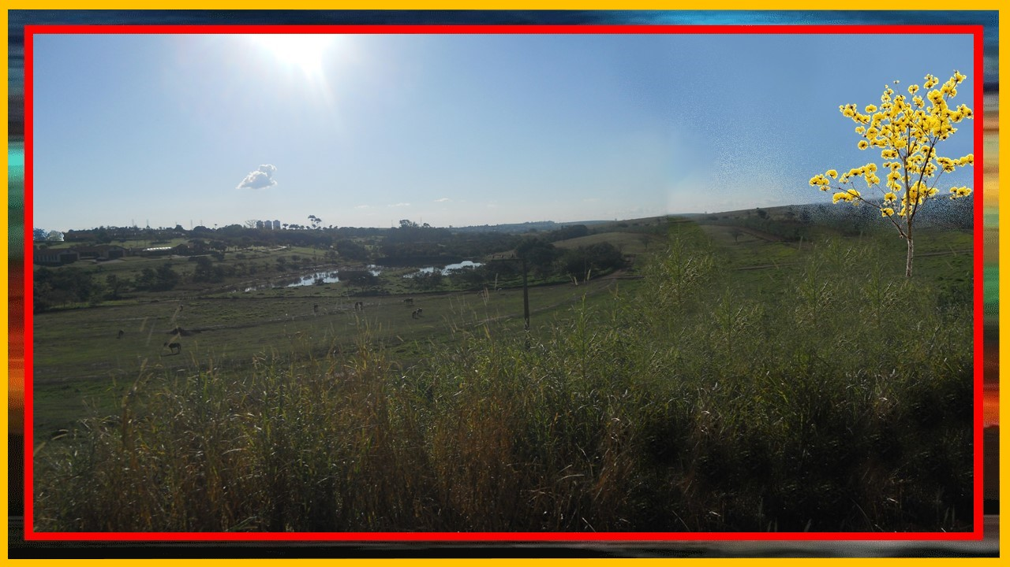
o erro faz parte de todo o ser humano…

Slide 16

perdoar é preciso…e correr atrás daquilo que realmente queremos,
é uma obrigação nossa!!!

Slide 17

Viva… ame… pense… erre…
e depois do erro corra atrás de refazer o seu acerto,

Slide 18

nada é pra vida toda!!!

Slide 19

SÓ DEUS !!!

Slide 20

Texto: Gotas de paz
Imagens: meu arquivo pessoal
Música: Ernesto Cortazar – One Voice concerto.wav
Formatação: Reinaldoslides
Contato: reinaldogp2000@yahoo.com.br
Divulgação: www.sergrasan.com
Campinas, 03 de julho de 2017

